Slide 1
Generación de Factura Electrónica a través del Portal del SAT
2016

Slide 2
¿Qué necesito para utilizar el servicio?
Puede ser utilizado por personas físicas y morales.
Autenticarse con Contraseña o e.firma (antes Firma electrónica).
Uso de la e.firma ((antes Firma electrónica) (sólo PF)) o CSD para sellar.

Slide 3
¿Qué características tiene el servicio?
Compatible con diversas plataformas y navegadores.
Captura, sellado y certificación (en línea).
Permite consultar y recuperar las Facturas Electrónicas.
Genera el comprobante en XML y la representación impresa.
Almacena comprobantes en captura hasta por 72 horas.
No administra catálogos de clientes o productos.

Slide 4
¿Qué características tiene el servicio?
No realiza cálculos de impuestos
El servicio no está limitado para generar un número determinado de facturas.
Complementos
Leyendas fiscales
Donatarias
SPEI
Nómina
Pago en Especie
Certificado de destrucción
Renovación y sustitución de vehículos

Slide 5
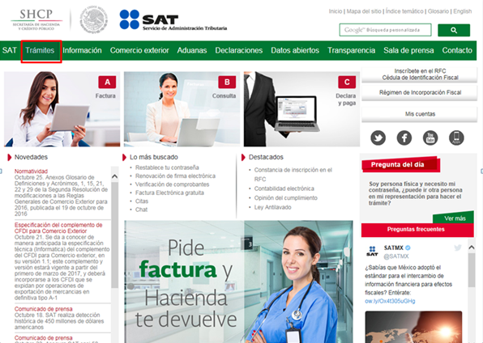
¿Cómo hacer una Factura Electrónica en el portal del SAT?
1.- Ingresa a www.sat.gob.mx opción Trámites

Slide 6
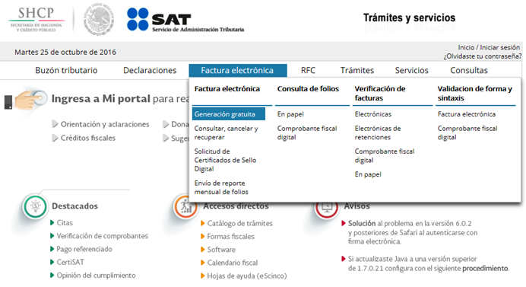
¿Cómo hacer una Factura Electrónica en el portal del SAT?
2.- Menú Factura electrónica Seguido de Generación Gratuita

Slide 7
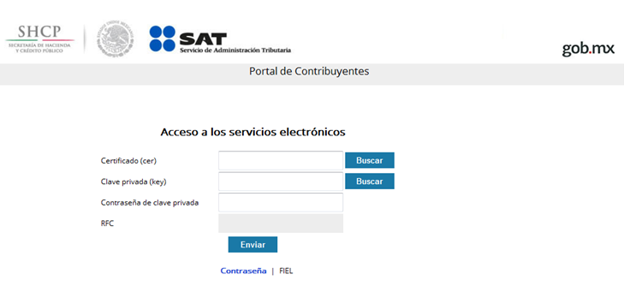
¿Cómo hacer una Factura Electrónica en el portal del SAT?
3.Autenticación con e.firma (antes firma electrónica) o Contraseña

Slide 8
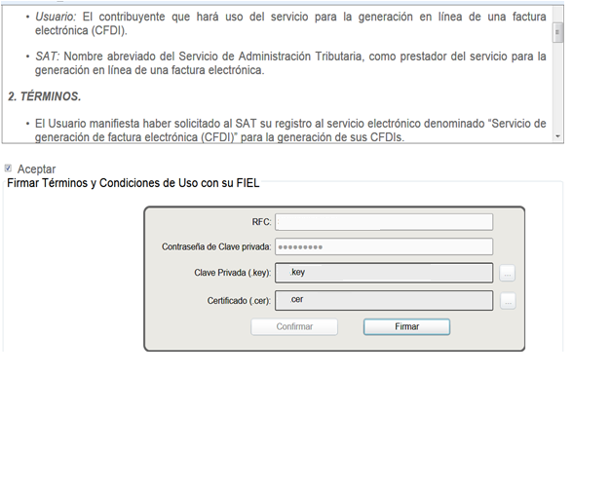
¿Cómo hacer una Factura Electrónica en el portal del SAT?
4.- Firma de Términos y Condiciones

Slide 9
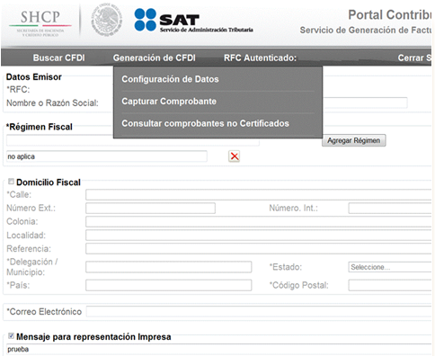
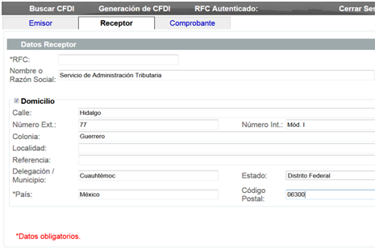
¿Cómo hacer una Factura Electrónica en el portal del SAT?
5.- Registra datos emisor
6.- Captura datos receptor

Slide 10
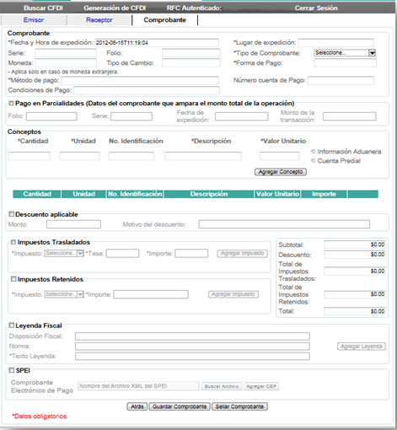
¿Cómo hacer una Factura Electrónica en el portal del SAT?
7.- Captura datos de la Factura Electrónica

Slide 11
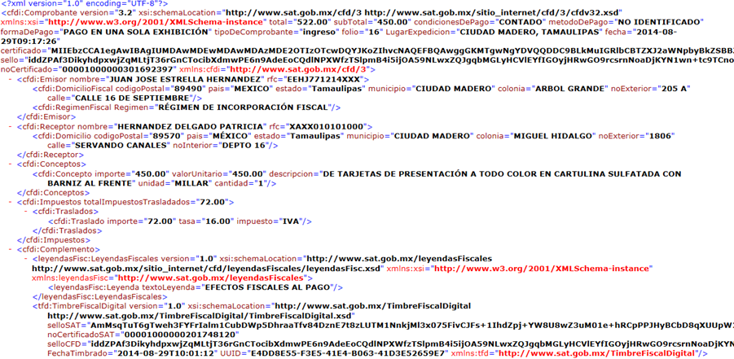
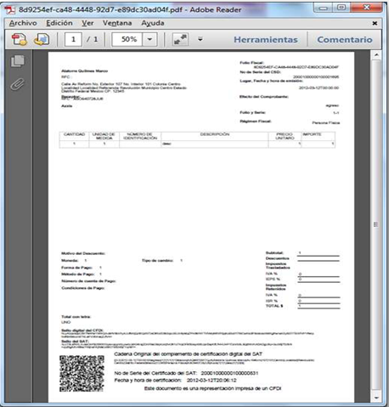
¿Cómo hacer una Factura Electrónica en el portal del SAT?
8.- Factura Electrónica sellada

Slide 12
¿Cómo hacer una Factura Electrónica en el portal del SAT?
Para mayor información consulte nuestros servicios gratuitos:
Desde nuestro portal de internet:
www.sat.gob.mx/Información/Factura Electrónica
Llame a MarcaSAT sin costo: 627 22 728 desde la ciudad de México,
o 01 55 627 22 728 del resto del país.
Redes Sociales youtube.com/satmx, twiter.com/satmx

